Slide 1
第五章 难溶强电解质溶液的
沉淀溶解平衡
§ 5.1 溶度积原理
§ 5.2 沉淀反应的利用与控制
§ 5.3 生物矿化现象（自学）

Slide 2
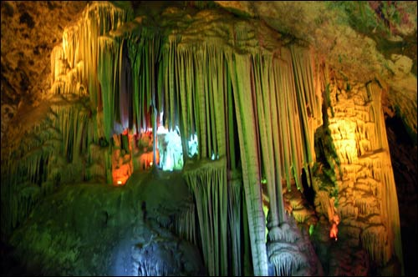
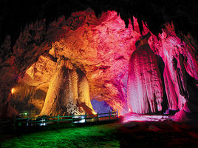
一些自然现象的解释

Slide 3


当我们外出旅游，沉醉于秀美的湖光山色时，一定会惊叹大自然的鬼斧神工。石灰石岩层在经历了数万年的岁月侵蚀之后，会形成各种奇形异状的溶洞。你知道它是如何形成的吗？
CaCO₃ Ca²⁺ + CO₃²⁻
+
H₂O+CO₂
2HCO₃⁻

Slide 4

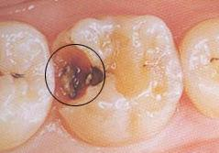
生活中的问题
龋 齿

Slide 5
生活中的问题
龋齿的形成
牙釉质:主要成分为Ca₅(PO₄)₃OH（羟基磷灰石）；
是一种难溶电解质。
2. 残留在牙齿上的残留物发酵会产生H⁺。
Ca₅(PO₄)₃OH 5Ca²⁺+ 3PO₄³⁻ + OH⁻
+
+
3H⁺
H⁺
沉淀的溶解
3HPO₄²⁻
H₂O

Slide 6
龋齿的预防
氟离子会与 Ca₅(PO₄)₃OH (羟基磷灰石)反应生成Ca₅(PO₄)₃F (氟磷灰石) 。
Ca₅(PO₄)₃OH(s) +F⁻(aq) Ca₅(PO₄)₃F(s) + OH⁻(aq)
沉淀的转化

Slide 7
物质的溶解性只能粗略表示物质的溶解能力的强弱，为了精确表示物质的溶解能力，化学上引入了“溶解度”的概念。

Slide 8
一、 溶解度
一定温度下100克水里某物质溶解的最大克数称溶解度（g/100gH₂O）.
难溶电解质——溶解度 ＜0.01g/100gH₂O
微溶电解质——溶解度 0.01g～0.1g/100gH₂O
易溶电解质——溶解度 ＞0.1g/100gH₂O

Slide 9
（一）标准溶度积常数
1.溶度积定义：
以难溶电解质AgCl为例
水合Ag⁺
水合Ag⁺
水合Ag⁺
水合Cl⁻
水合Cl⁻
水合Cl⁻
当v（溶解）＝ v（沉淀）时，
得到饱和AgCl溶液，建立沉淀溶解平衡

Slide 10
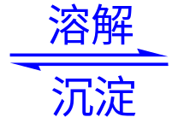
（一）标准溶度积常数
注意写法
1.溶度积定义：
AgCl(s)
Ag⁺(aq) + Cl⁻(aq)
当v_{溶解} = v_{沉淀}时，达平衡。这种平衡叫沉
淀溶解平衡，此时的溶液为饱和溶液。

Slide 11
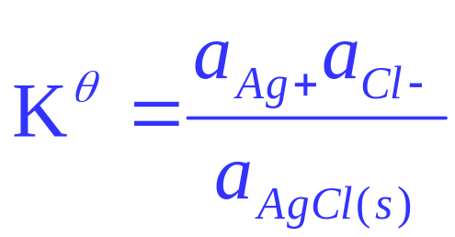
（一）标准溶度积常数
沉淀溶解平衡的平衡常数
即 α_{Ag+} α _{Cl-} =K^{ө}a _{AgCl(s)}
由于a_{AgCl(s)} 是常数，可并入常数项
得 K_{ap}^{ө}= α_{Ag+}α_{Cl-}
K_{ap}^{ө}叫做活度积常数(activity product constant)，简称为活度积。

Slide 12
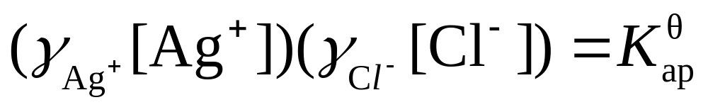
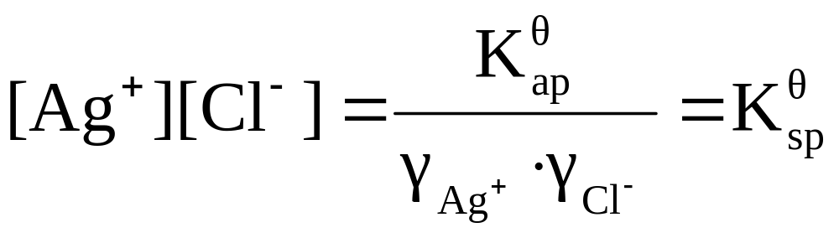
K_{sp}^{ө}称为难溶强电解质的标准溶度积（standard solubility product constant），简称溶度积。它反映了难溶电解质在水中的溶解能力。

Slide 13

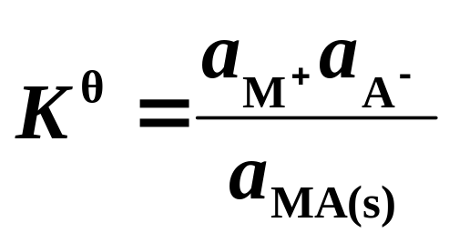
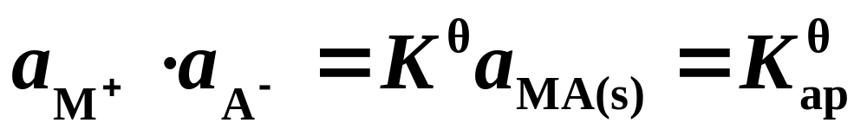
§ 5.1 溶度积原理
一、标准溶度积常数及其与沉淀溶解度的关系
1、标准溶度积常数
溶解
MA(s)
M⁺ + A⁻
沉淀
活度积常数
Notes:
一定温度下，将难溶强电解质置于水中，难溶强电解质表面的少数分子或离子，在水分子作用下，会逐渐进入水中，此过程称为溶解（dissolution）。同时，已进入水中的分子或离子，在运动的过程中接触到难溶固体表面时，又会因固体表面的吸引而重新回到固体表面，此过程称为沉淀（precipitation）。当沉淀和溶解速度相等时，固体的量和溶液中分子或离子的量不再改变，达到一个动态平衡，此平衡称为沉淀-溶解平衡（precipitation–dissolution equilibrium）或多相离子平衡。这时溶解达到饱和，其溶液为饱和溶液。

Slide 14
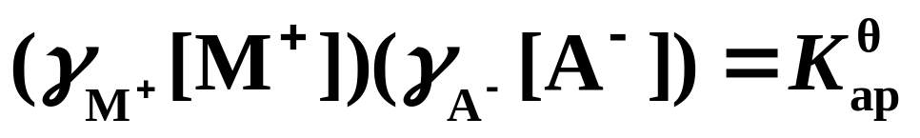
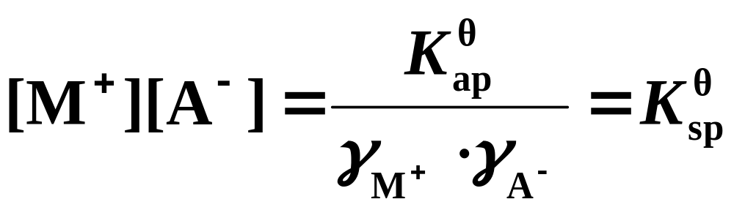
溶度积常数
通常难溶强电解质水溶液中离子浓度很低，活度因子近似为1，K_{ap}^{θ}≈ K_{sp}^{θ}，一定温度下为常数。

Slide 15
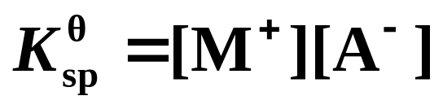
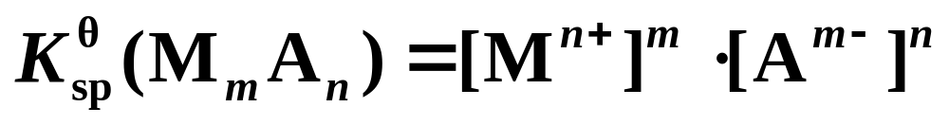
MA(s)
M⁺ + A⁻
M_{m}A_{n} mM^{n＋}＋nA^{m－}
在一定温度下，难溶强电解质饱和溶液中构晶离子浓度幂的乘积为一常数（不随浓度而变）。
溶度积常数的大小，可反映难溶强电解质的溶解能力。(对于组成类型相同的微溶电解质，溶度积常数大，溶解度也大)
Notes:
难容强电解质的标准溶度积常数等于其饱和溶液中的构晶离子（组成沉淀的正、负离子）相对幂的乘积。其值得大小反映了一定温度下。难溶强电解质的溶解能力。
严格讲，应以活度来表示。但在稀溶液
中，离子强度很小，活度因子趋近于1，故
c = a，通常就可用浓度代替活度。

Slide 16
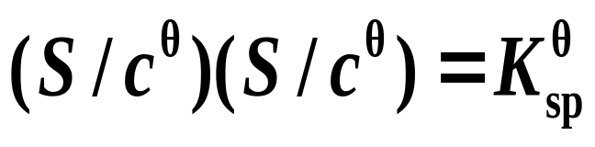
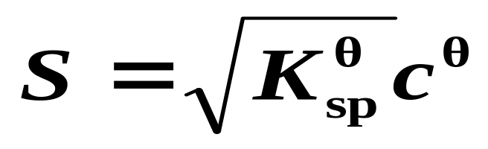
（二）、难溶强电解质在纯水中的溶解度与溶度积的关系
对于难溶强电解质MA，
MA(s)
M⁺ + A⁻
设MA的溶解度为S mol·L⁻¹，则:
[M⁺] = [A⁻] = S/c^{θ}
Notes:
溶度积和溶解度都可表示难溶电解质在水
中的溶解能力的大小，它们之间有内在联系，
在一定条件下，可以直接进行换算。
在换算时应注意：所使用的浓度单位；应换算成mol·L－1

Slide 17
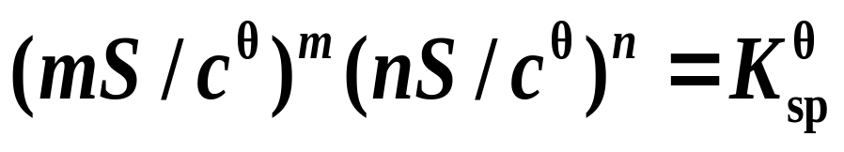
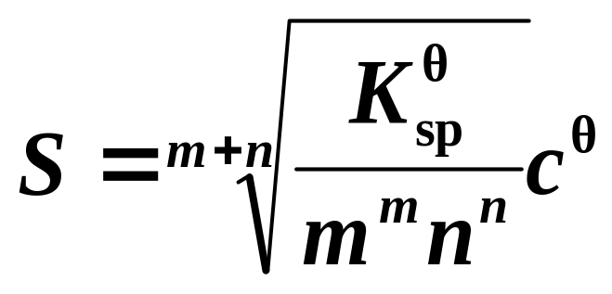
对于难溶强电解质M_{M}A_{N}，
M_{m}A_{n}（s）
mM^{n＋}＋nA^{m-}
设其溶解度为Smol·L⁻¹，则：
[M^{n+}]=mS/c^{θ} [A^{m-}]=nS/c^{θ}

Slide 18
使用K_{SP}^{θ}与S之间换算公式应注意的问题:
(1)仅适用于离子强度很小，浓度可以代替活度的难溶强电解质溶液。对于溶解度较大的微溶电解质(如CaSO₄、CaCrO₄等)，可能产生较大误差 ；
(2)仅适用于已溶解部分能全部解离的难溶电解质。对于Hg₂Cl₂, Hg₂I₂等共价性较强的物质，会有较大误差；
(3)仅适用于溶解后解离出的阳、阴离子在水溶液中不发生副反应或副反应程度很小的物质。

Slide 19

例1、
18℃时，Mg(OH)₂的K_{sp}^{θ} = 1.8×10⁻¹¹，求它的溶解度。
解：
设Mg(OH)₂的溶解度为x mol·L⁻¹
Mg(OH)₂ Mg²⁺ + 2OH⁻
x 2x
K_{sp}^{θ} = [Mg²⁺] [ OH⁻]² = x (2x)² = 1.8×10⁻¹¹
x = 1.65×10⁻⁴ (mol·L⁻¹)

Slide 20
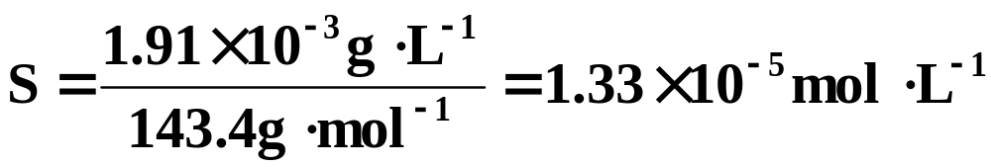
例2
AgCl在298.15K时的溶解度为1.91×10⁻³g·L⁻¹,
求其溶度积。
解：已知AgCl的摩尔质量M(AgCl)为143.4g·mol⁻¹，以mol·L⁻¹表示的AgCl的溶解度S为:
AgCl（s）
Ag＋(aq) + Cl⁻(aq)
所以： [Ag⁺]=[Cl⁻]=S=1.33×10⁻⁵(mol·L⁻¹)
K_{sp}(AgCl)=[Ag⁺][Cl⁻]=S² =(1.33×10⁻⁵)²
=1.77×10⁻¹⁰

Slide 21

例3
Ag₂CrO₄在298.15K时溶解度为6.54×10⁻⁵mol·L⁻¹，
计算其溶度积。
解：Ag₂CrO₄的溶解度S＝6.54×10⁻⁵mol·L⁻¹，根据其沉淀溶解平衡得：
Ag₂CrO₄(s) 2Ag⁺(aq) + CrO₄²⁻(aq)
2S S
代入溶度积表达式得：
K_{sp}(Ag₂CrO₄) = [Ag⁺]² [CrO₄²⁻]＝(2S)²(S)＝4S³
= 4×(6.54×10⁻⁵)³
= 1.12×10⁻¹²

Slide 22
上述三道例题计算结果比较如下
电解质类型 难溶电解质 溶解度/(mol·L⁻¹ ) 溶度积
AB
A₂B
AB₂
AgCl
Ag₂CrO₄
Mg(OH)₂
1.33×10⁻⁵
6.54×10⁻⁵
1.12×10⁻⁴
1.77×10⁻¹⁰
1.12×10⁻¹²
5.61×10⁻¹²
对于同类型的难溶电解质（即解离后生成
相同数目的离子），溶解度愈大，溶度积也愈
大，例如A₂B型或AB₂型的难溶电解质的溶解度
溶度积的关系式相同。
对于不同类型的难溶电解质，不能直接根
据溶度积来比较溶解度的大小。

Slide 23
(三）、影响难溶强电解质溶解度的因素
同离子效应、盐效应、酸碱效应、配位效应等
(1)同离子效应
在难溶强电解质平衡体系中（即饱和溶液中），加入与该电解质含有相同离子的易溶强电解质时，难溶强电解质的溶解度减小的现象。
AgCl(s) Ag⁺ ＋ Cl⁻
NaCl == Na⁺ ＋ Cl⁻
重量分析中，沉淀剂通常过量50%~100%。
Notes:
难溶强电解质的溶解度除与本身性质（体现为不同难溶强电解质有不同的Ksp)有关外，还与许多外界因素有关。

Slide 24
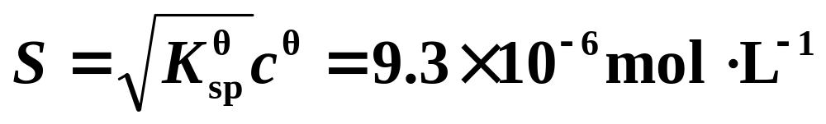
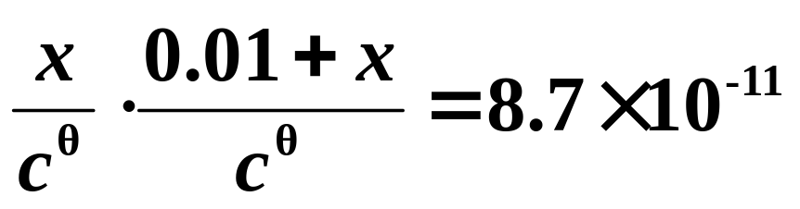
例、
已知K_{sp}^{θ}(BaSO₄)=8.7×10^{－11}，试计算BaSO₄在纯水以及在0.010mol·L^{－1}Na₂SO₄溶液中的溶解度。
解：在纯水中
设在Na₂SO₄溶液中的溶解度为xmol·L⁻¹：
BaSO₄
Ba²⁺ + SO₄²⁻
x
0.010 + x
x=8.7 ×10⁻⁹mol·L⁻¹

Slide 25
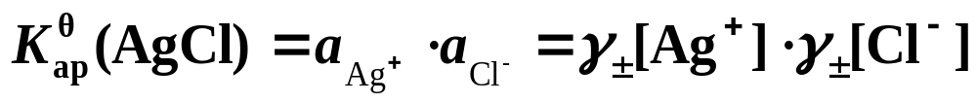
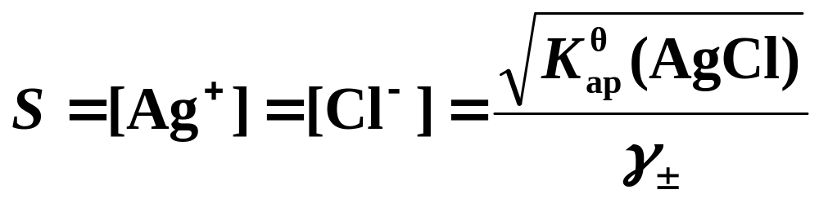
(2)盐效应
在微溶电解质的饱和溶液中，加入不含有相同离子的易溶电解质时，微溶电解质的溶解度将增大。这种作用称为盐效应。
AgCl(s) Ag⁺ ＋ Cl⁻
发生同离子效应的同时，也会发生盐效应，同离子效应影响大。

Slide 26
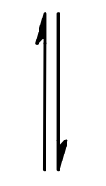
(3) 酸碱效应
溶液的酸度对沉淀溶解度的影响，称为酸碱效应。
平衡移动方向
M_{m}A_{n}(s) mM^{n＋} + nA^{m－}
OH⁻
H⁺
M(OH)、M(OH)₂…
HA，H₂A…
Notes:
产生酸碱效应的原因是沉淀解离出来的构晶离子与溶液中的H+或OH-离子反应，生成了难解离的物质，从而降低了构晶离子的浓度，沉淀溶解平衡向溶解的方向移动，沉淀的溶解度增大。
高酸度时有利于Am-与H+的反应；对于不同的Am-，生成的HA-（m-1）、H2A-（m-2）…越稳定，Am-的酸效应越容易发生。低酸度时有利于Mn+与OH-的反应；对于不同的Mn+，生成的M(OH)n-1、M(OH)2n-2…越稳定，Mn+的酸碱效应越容易发生。

Slide 27
(4) 配位效应
由于沉淀解离出来的构晶离子参与了配位反应而使沉淀的溶解度增大的现象，称为配位效应
平衡移动方向
M_{m}A_{n}(s) mM^{n＋} + nA^{m－}
L
ML、ML₂…
Notes:
配位效应产生的原因是构晶离子与配位剂反应生成了稳定的配合物，从而降低了构晶离子的浓度，沉淀溶解平衡向溶解的方向移动，沉淀的溶解度增大。

Slide 28
二、 溶度积规则
在某微溶电解质溶液中，其离子浓度幂的乘积称为离积子，用Q_{i}表示。如Mg(OH)₂溶液中的离子积
  Q_{i} = c(Mg²⁺) · c²(OH⁻)

Slide 29
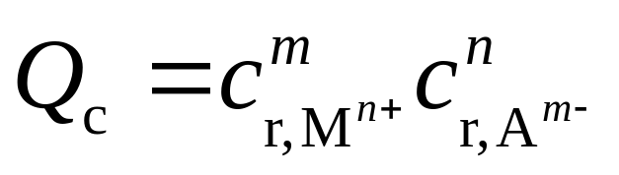
二、溶度积规则
对于M_{m}A_{n}难溶强电解质的沉淀溶解过程，
M_{m}A_{n} mM^{n＋}＋nA^{m－}
离子积
式中， c_{r}（M^{n+}）、c_{r}（A^{m-}）分别表示
溶液中实际构晶离子的相对浓度。
Notes:
在某微溶电解质溶液中，其离子浓度幂的乘积称为离子积，用Q_{i}表示。
Cr（Mn+）分别表示溶液中实际构晶离子的相对浓度。对于某一难溶强电解质溶液，Qc 与Ksp 间可能存在如下三种关系。

Slide 30
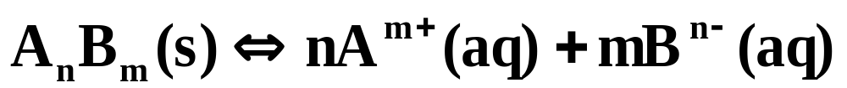
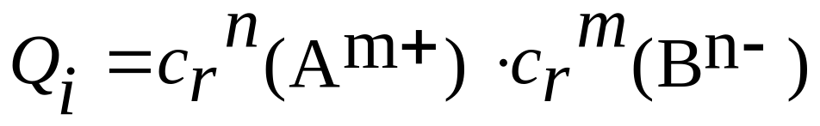
二、溶度积规则
离子积
(1) Q_{i} < K_{sp} 不饱和溶液，无沉淀析出
(2) Q_{i} = K_{sp} 饱和溶液，处于平衡
(3) Q_{i} > K_{sp} 过饱和溶液，沉淀析出
溶度积原理

Slide 31
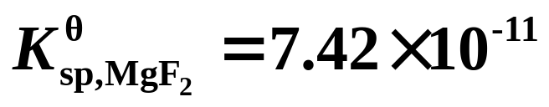
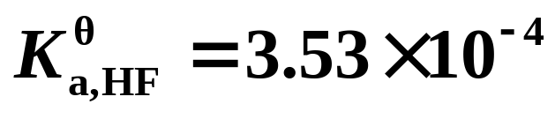
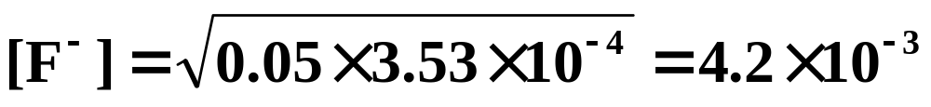
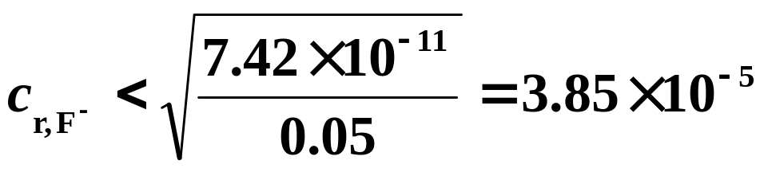
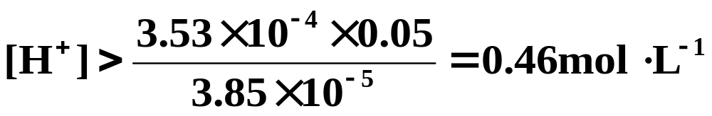
例、
在0.10mol·L⁻¹Mg²⁺溶液加入等体积0.10
mol·L⁻¹HF溶液，有无MgF₂沉淀生成？不要生成MgF₂沉淀，需将溶液H⁺增大至多少以上？( )
解：
有MgF₂沉淀生成。
不要MgF₂沉淀生成：

Slide 32
§ 5.2 沉淀反应的利用与控制
沉淀的生成、沉淀的溶解、沉淀的转化、分步沉淀
一、沉淀的生成
原理：增大构晶离子浓度，使Q_{c}＞K_{sp}^{θ}
措施：加入过量沉淀剂；
调节溶液的pH。
Notes:
在科研和生产实践中，经常会遇到沉淀反应问题，有时候需要利用沉淀反应，如混合离子的分离，可选择适当的沉淀剂，使某组分变成沉淀，通过过滤与其他组分分开。

Slide 33
§ 5.2 沉淀反应的利用与控制
l．加入沉淀剂
例 将等体积的2.0×10⁻³mol·L^{－1} AgNO₃溶液和2.0×10^{－4} mol·L^{－1}NaCl溶液混合，能否析出AgCl沉淀？
解： 混合后，溶液中
c（Ag⁺）＝2.0×10^{－3}/2＝1.0×10^{－3}
c（Cl－）＝2.0×10^{－4}/2＝1.0×10^{－4}
Q_{i} ＝c（Ag⁺）·c（Cl－）＝1.0×10^{－3} ×1.0×10^{－4}＝1.0×10^{－7}
已知K_{sp}^{Ө}（AgCl）＝1.8×10⁻¹⁰
因Q_{i}>K_{sp}^{Ө} ，故有AgCl沉淀析出。

Slide 34
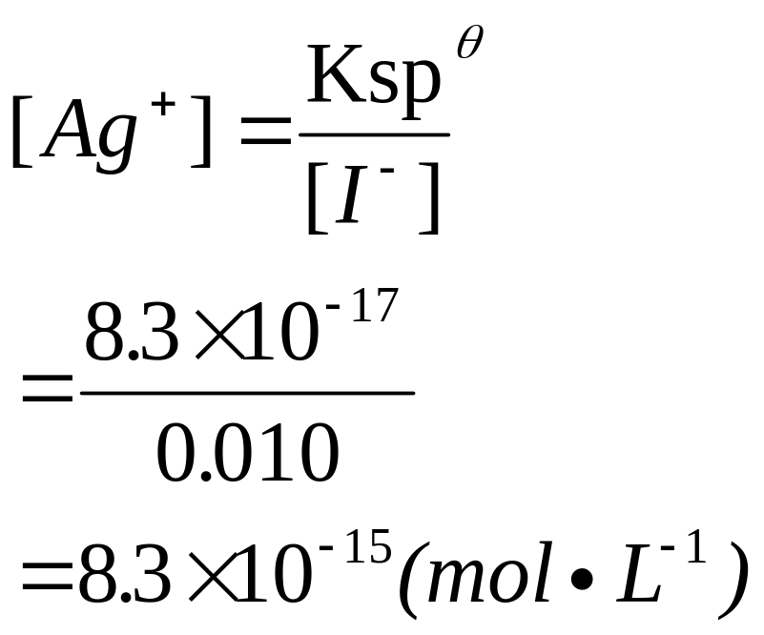
例 在含有0.010 mol·L^{－1}I－和0.010 mol·L^{－1} Cl－的溶液中，逐滴加入AgNO₃溶液，AgI和AgCl何者先沉淀？AgCl开始沉淀析出时，溶液中的I－浓度为多少？（已知AgI的K_{sp}^{Ө}＝8.3×10⁻¹⁷）
解：生成AgI沉淀所需Ag⁺的最低浓度为：

Slide 35
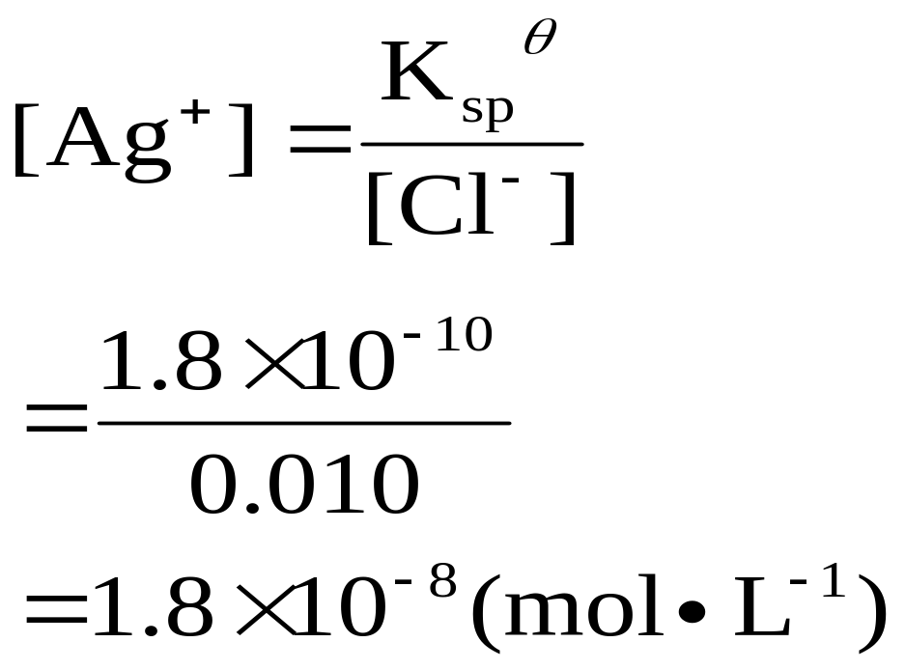
生成AgCl沉淀所需Ag⁺的最低浓度为:
沉淀I－所需的[Ag⁺]要比沉淀Cl－所需的[Ag⁺]低得多，所以AgI沉淀首先析出。

Slide 36
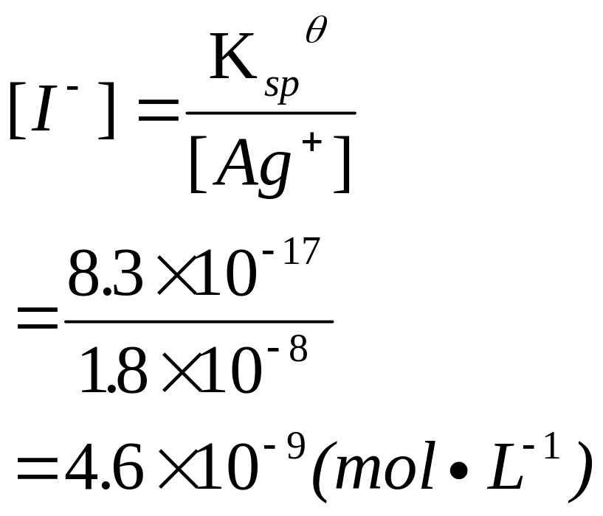
AgCl沉淀开始析出时，溶液中剩余的I⁻浓度为：

Slide 37
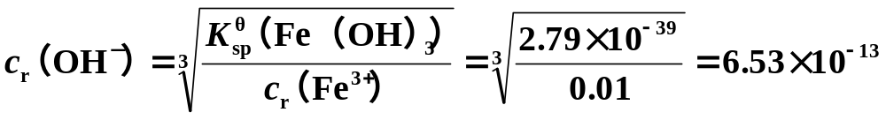
例、
2．控制溶液的pH值
已知Fe(OH)₃的标准溶度积常数为2.79×10⁻³⁹。计算0.0lmol·L^{－1}Fe³⁺溶液开始生成Fe(OH)₃沉淀及沉淀完全（通常指c(Fe³⁺)≤10^{－5}mol·L^{－1}）时的pH。
解：
Fe(OH)₃开始沉淀所需OH⁻的最低相对浓度：
pOH＝－lg6.53×10^{－13}＝12.19
pH＝14.00－pOH＝14.00－12.19＝1.81

Slide 38
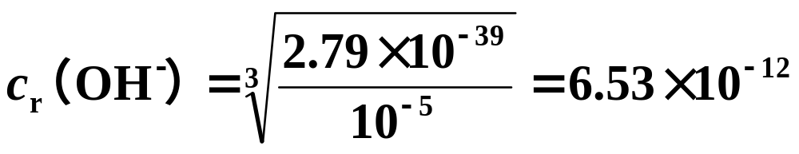
要使溶液中的Fe³⁺沉淀完全，则溶液中OH⁻最小相对浓度为：
pOH=－lg6.53×10^{－12}＝11.19
pH=14.00－pOH＝14.00－11.19＝2.81
通过调节溶液的pH，可达到控制沉淀的生成的目的。

Slide 39
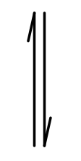
二、 沉淀的溶解（降低离子浓度，使QC<KSP^{θ})
生成弱电解质使沉淀溶解
Mg(OH)₂(s) Mg²⁺ ＋ 2OH⁻
＋
2NH₄Cl == Cl⁻ ＋ 2NH₄⁺
2NH₃·H₂O
Notes:
根据溶度积规则，要使沉淀溶解，必须降低该难溶强电解质饱和溶液中构晶离子的浓度，以使Qc小于Ksp

Slide 40
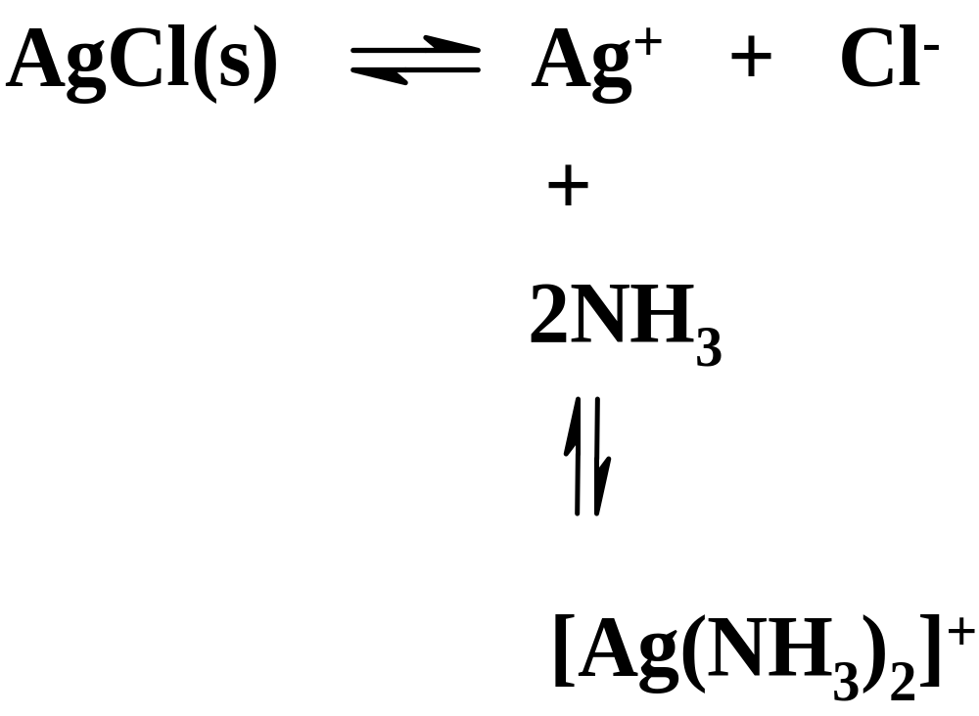
形成配合物使沉淀溶解
Notes:
如本节开头所述清除锅炉水垢，其原理如下

Slide 41
发生氧化还原反应使沉淀溶解
CuS(s) Cu²⁺ ＋ S²⁻
HNO₃
S↓+NO↑

Slide 42
三、沉淀的转化
利用某种试剂，将一种难溶强电解质转化为另一种难溶强电解质的过程，称为沉淀的转化（transformation of precipitation）。
Notes:
如本节开头所述清除锅炉水垢，其原理如下

Slide 43
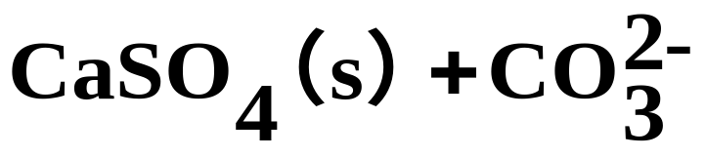
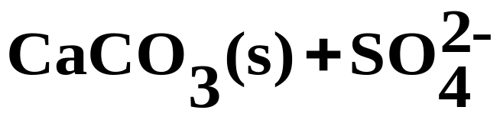
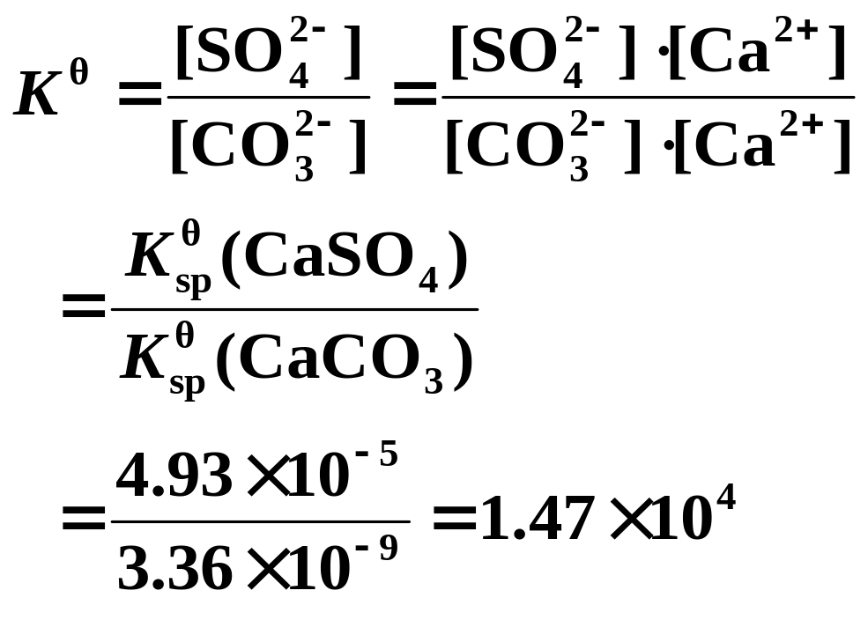
三、沉淀的转化
K^{θ}越大，转化越容易、越彻底。
Notes:
如本节开头所述清除锅炉水垢，其原理如下
从平衡常数可以看出，CaSO4沉淀转化为CaCO3沉淀是比较完全的。生成的CaCO3沉淀很容易用酸溶解而除去。
一般来说，由溶度积大的沉淀转化为溶度积小的沉淀容易实现，且两者Ksp相差越大，转化越完全。

Slide 44
四、分步沉淀
当溶液中有两种或两种以上离子可与同一沉淀剂生成沉淀时，只要缓慢加入沉淀剂，沉淀就会按先后顺序从溶液中析出。这种按先后顺序沉淀的现象，称为分步沉淀。

Slide 45
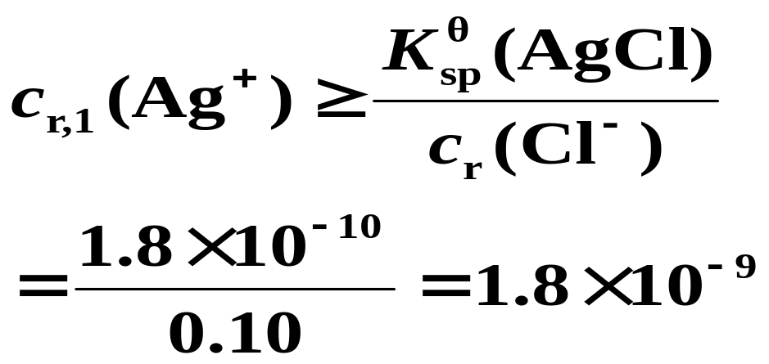
例、
往含有0.10mol·L⁻¹Cl⁻和0.10mol·L⁻¹I⁻的溶液中，逐滴加入AgNO₃溶液。（1）哪种离子先沉淀？（2）能否用逐滴加入AgNO₃溶液的方法将Cl⁻和I⁻分离？
解: 设开始生成AgCl沉淀所需Ag⁺浓度为c_{r,1}(Ag⁺)，开始生成AgI沉淀所需Ag⁺浓度为c_{r,2}(Ag⁺) 。根据溶度积规则，要生成沉淀，必须Q_{c}≥ K_{sp}^{θ} ，则：

Slide 46
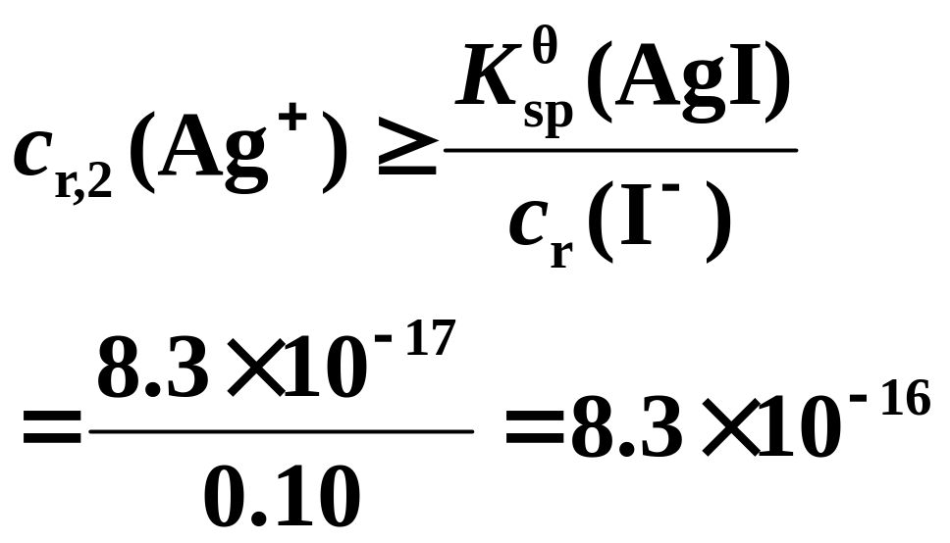
c_{r,2}(Ag⁺) ＜＜ c_{r,1}(Ag⁺)
AgI先沉淀。
Notes:
如本节开头所述清除锅炉水垢，其原理如下

Slide 47
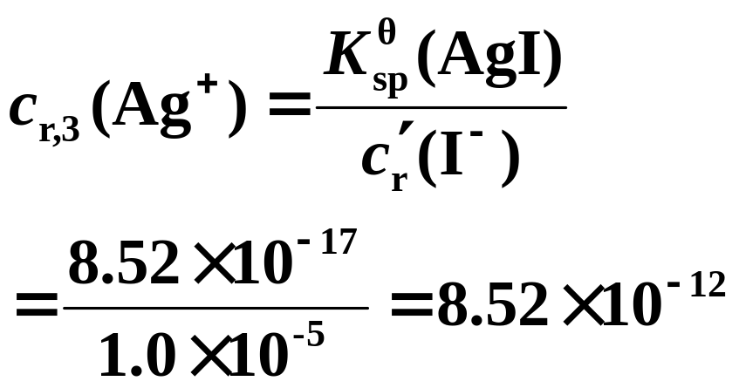
设I⁻离子沉淀完全时所需Ag⁺浓度为c_{r,3}(Ag⁺)
c_{r,3}(Ag⁺) ＜＜ c_{r,1}(Ag⁺)
即I⁻沉淀完全时，Cl⁻还没开始沉淀，可以用
逐滴加入AgNO₃溶液的方法将Cl⁻和I⁻分离。
Notes:
当溶液中有两种或两种以上离子可与同一沉淀剂生成沉淀时，只要缓慢加入沉淀剂，沉淀就会按先后顺序从溶液中析出。这种按先后顺序沉淀的现象，称为分步沉淀（fractional precipitation）。

Slide 48
分步沉淀的次序
● 与 K_{sp} , 沉淀类型有关
沉淀类型相同, 被沉淀离子浓度相同, K_{sp}小者先沉淀, K_{sp}大者后沉淀 ; 沉淀类型不同, 要通过计算确定.
● 与被沉淀离子浓度有关
哪一种离子积先达到溶度积，哪一种就先沉淀.

Slide 49
